Slide 1
Estudo de caso com Interface

Slide 2
Estudo de Caso: criando e utilizando interfaces
Suponha que a empresa do exemplo de folha de pagamento deseja realizar operações de contabilidade em um único aplicativo de contas a pagar (calcular vencimentos de funcionarios também calcula pagamento devido a cada fatura – contas de mercadorias adquiridas).
Poderíamos calcular coisas tão diferentes polimorficamente?

Slide 3
Estudo de Caso: criando e utilizando interfaces
Suponha que a empresa do exemplo de folha de pagamento deseja realizar operações de contabilidade em um único aplicativo de contas a pagar (calcular vencimentos de funcionarios também calcula pagamento devido a cada fatura – contas de mercadorias adquiridas).
Poderíamos calcular coisas tão diferentes polimorficamente?
As interfaces do Java oferecem essa capacidade de exigir que classes não relacionadas implementem um conjunto de métodos comuns
  por exemplo o método que calcula a quantia de um pagamento.

Slide 4
Estudo de Caso: criando e utilizando interfaces
Para utilizar uma interface, a classe concreta deve especificar que implementa (implements) a interface e deve declarar todos os métodos da interface
Vamos criar a interface Pagavel
  Método getValorPagamento() que retorna um valor double a ser pago para um objeto de qualquer classe que implementa a interface
  Este método é uma versão geral do método ganhos() do exemplo que usamos classe abstrata
  Obs: ao declarar um método em uma interface escolha um nome de método que descreva o propósito do método de forma geral pois pode ser implementado por muitas classes não relacionadas

Slide 5
Estudo de Caso: criando e utilizando interfaces
A classe Funcionario é modificada para implementar a interface Pagavel e apresentamos uma classe Fatura que também implementa a mesma interface.
<<interface>>
Pagavel
Fatura
Funcionario
FuncionarioAssalariado

Slide 6
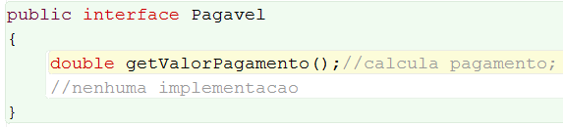
Estudo de Caso: criando e utilizando interfaces
Obs:
  Métodos de Interface sempre são public e abstract e escrever isso é redundante
  Campos em uma interface sempre são final e static e também é redundância escrever

Slide 7
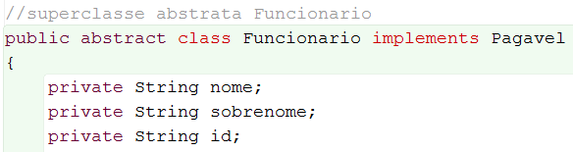
Estudo de Caso: criando e utilizando interfaces
Modificando a classe Funcionario
  Inserimos implements Pagavel
  A classe não implementa o método e deve ser mantida abstrata para evitar erro de compilacao

Slide 8
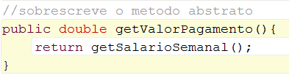
Estudo de Caso: criando e utilizando interfaces
Modificando a classe FuncionarioAssalariado
  Apos implementar Pagavel devemos renomear o metodo ganhos para getValorPagamento nas subclasses de Funcionario

Slide 9
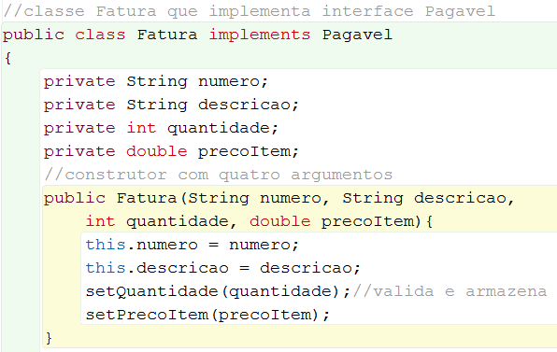
Estudo de Caso: criando e utilizando interfaces

Slide 10
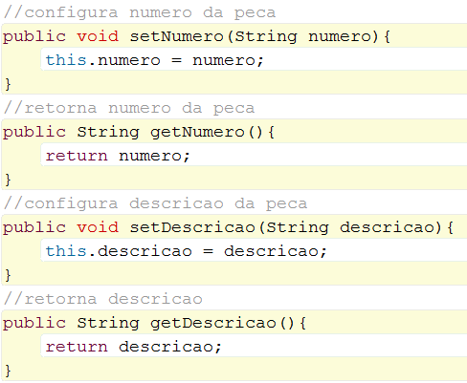
Estudo de Caso: criando e utilizando interfaces

Slide 11
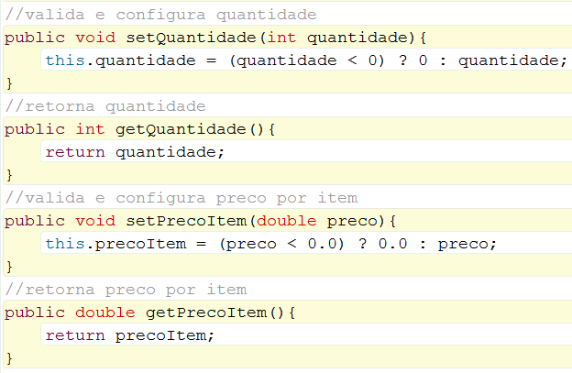
Estudo de Caso: criando e utilizando interfaces

Slide 12
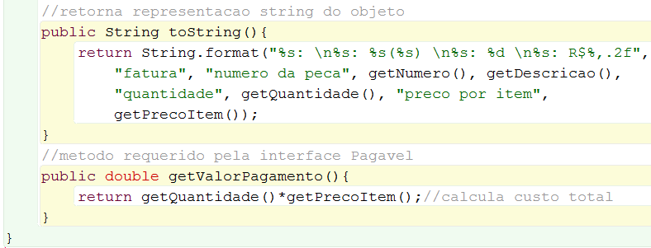
Estudo de Caso: criando e utilizando interfaces

Slide 13
Estudo de Caso: criando e utilizando interfaces
Quando uma classe implementa uma interface a mesma relação é um da herança se aplica
Podemos dizer que:
  Funcionario é um Pagavel
  FuncionárioAssalariado é um Pagável
  Fatura é um Pagavel

Slide 14
Estudo de Caso: criando e utilizando interfaces
Utilizando a interface Pagavel objetos de classes completamente desconectadas (Faturas e Funcionarios) podem ser processados polimorficamente
Crie uma classe de Teste

Slide 15
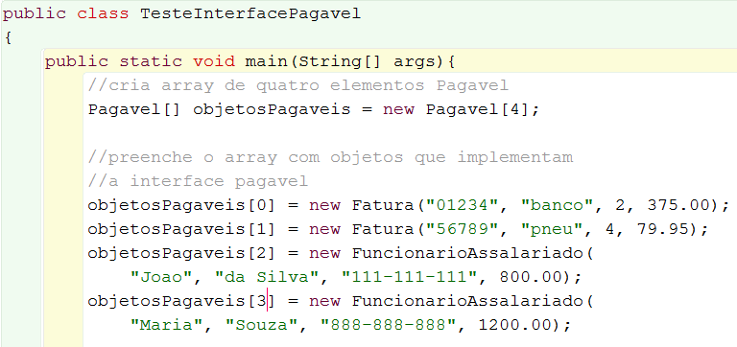
Estudo de Caso: criando e utilizando interfaces

Slide 16
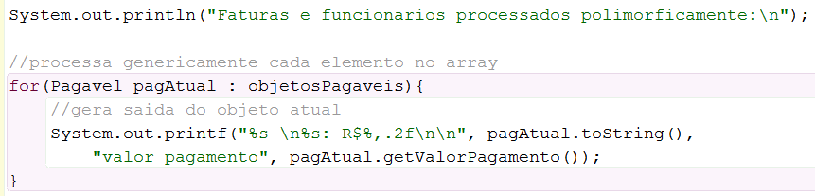
Estudo de Caso: criando e utilizando interfaces

Slide 17
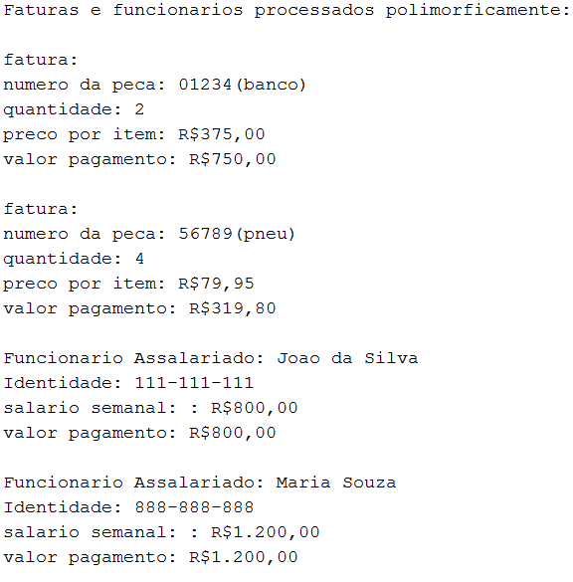

Slide 18
Interfaces comuns da Java API
Permitem que você use suas próprias classes dentro das estruturas fornecidas pelo java.
  Comparable
    permite que objetos que a impelementam sejam comparados entre si
  Serializable
    utilizada para identificar classes cujos objetos podem ser gravados (serializados) ou lidos

Slide 19
Interfaces comuns da Java API
  Runnable
    Implementada por qualquer classe da qual objetos devem ser capazes de executar em paralelo
  SwingConstants
    Contem um conjunto de constantes utilizadas em programação de interfaces graficas com usuários (GUIs) para posicionar elementos na tela

Slide 20
Exercícios

